Slide 1
Działania w zakresie profilaktyki uzależnień realizowane przez Urząd Miasta Chełmna, we współpracy z Miejską Komisję Rozwiązywania Problemów Alkoholowych i Organizacjami Pozarządowymi z terenu Miasta Chełmna.
Styczeń – Grudzień 2022 rok.

Slide 2
III ELEMENTARZ CZYLI PROGRAM SIEDMIU KROKÓW
Program profilaktyki uzależnień, z elementami treningu umiejętności życiowych, dla uczniów w wieku 12‐17 lat. Szkoły Podstawowe z terenu Miasta Chełmna.
Jest to uzupełniona i poprawiona wersja znanego programu "Drugi Elementarz...". Celem programu jest dostarczenie wiedzy o środkach psychoaktywnych, niebezpieczeństwach związanych z ich używaniem i możliwości unikania tych zagrożeń oraz wytrenowanie kilku ważnych umiejętności życiowych:
1. Odmawiania
2. Satysfakcjonującej zabawy bez sięgania po środki uzależniające
3.Konstruktywnych zachowań w kontaktach z ludźmi Program adresowany jest do uczniów w wieku 12‐17 lat. W skład programu wchodzi cykl 8 zajęć dla młodzieży i spotkania warsztatowe dla rodziców oraz rad pedagogicznych. Zajęcia warsztatowe poświęcone są omawianiu siedmiu kroków:
• Krok pierwszy "Poszukiwanie szczęścia",
• Krok drugi "Chemiczna pułapka",
• Krok trzeci "Używanie i nadużywanie",
• Krok czwarty "Uzależnienie jest śmiertelną chorobą",
• Krok piąty "Alkohol i nasze uczucia",
• Krok szósty "Sztuka odmawiania",
• Krok siódmy "Zdrowe i dobre życie

Slide 3
Profilaktyczne czwartki
Profilaktyczne czwartki miały na celu realizację działań profilaktycznych zaplanowanych przez Miejską Komisje ds. Rozwiązywania Problemów Alkoholowych przy U.M. Chełmna.
W ramach działań profilaktycznych instytucje oraz organizacje zaproponowały uczestnikom szereg atrakcji, podkreślając przy tym alternatywny sposób spędzania wolnego czasu. Głównym celem tych działań było modelowanie pozytywnych wzorców zachowań, które sprzyjają prowadzeniu zdrowego stylu życia wolnego od używek.

Slide 4
Realizowane projekty w ramach profilaktyki uzależnień
1. ,,Nie czekaj, pomóż sobie i innym!’’
Wartość projektu - 7.650,00 zł
Dofinansowanie UM - 5.850,00 zł
Zadanie realizowane w Ośrodku Apostolstwa Trzeźwości, wsparciem objęto 17 uczestników, w tym osoby trzeźwiejące, DDA, AL- A-non, osoby współuzależnione.
2. Profilaktyczny projekt pilotażowy: ,,Stop uzależnieniom i agresji’’(wrzesień – listopad 2022)
Wartość projektu – 16.900,00 zł
Dofinansowanie UM – 13.140,00 zł
Zadanie realizowane w siedzibie świetlicy opiekuńczo – wychowawczej przy ul. Kamionka 3. Założenie projektu miało swoje odzwierciedlenie w wynikach diagnozy dzieci i młodzieży chełmińskiej, na podstawie której powstał i wdrażany jest Miejski Program Rozwiązywania Problemów Uzależnień.
Wsparciem objęto 12 dzieci w wieku 10 – 14 lat zagrożonych wykluczeniem społecznym.
3. Profilaktyczny projekt pilotażowy: ,,Uzależnienia? – Uzależnienia!’’
Wartość projektu: 10. 984,00 zł.
Dofinansowanie UM – 8.720,00 ZŁ.
Wsparciem została objęta grupa 6 osób, nieformalnych liderów grup grup dzieci i młodzieży. Projekt miał na cele podniesienie kompetencji wśród osób pracujących z dziećmi i młodzieżą w zakresie uzależnień.

Slide 5
Realizowane projekty w ramach profilaktyki uzależnień c.d.
4. ,,Pierwszy kontakt – szkolenia trenerskie dla grupy niepijących alkoholików’’.
Wartość projektu – 4.080,00 zł
Dofinansowanie UM – 3.150,00 zł.
Zadanie polegało na szkoleniu dla 7 osób uzależnionych od alkoholu, nie pijących, ważnym aspektem było to, że nabyte umiejętności i kompetencje przez beneficjentów posłużyły w realizacji ,,Żywej Ksiązki’’.
5. ,,Jak sprostać dzisiejszym czasom?- warsztat budowania odporności psychicznej’’
Wartość projektu – 11.699,25
Dofinansowanie UM – 9.000,00 zł.
Warsztat adresowany był dla 12 osobowej grupy osób zagrożonych problemem alkoholowym. Realizowano warsztaty z tematyki np.: Czym jest odporność psychiczna, pojęcie stresu, mechanizm uzależnień w kontekście obniżonej odporności na stres itp.
6. ,,Candis – program terapeutyczny dla użytkowników marihuany’’
Wartość projektu: 11.000,00 zł
Dofinansowanie UM – 10.000,00 zł.
Candis to indywidualny program terapeutyczny dla osób mających problemy z powodu używania marihuany i haszyszu. Program obejmował wsparciem osoby w wiku 18 – 35 lat, prowadzone były sesje indywidualne w zakresie: psychoedukacji i budowania motywacji do zmian, zrozumienia własnych wzorców używania konopi, przygotowania do dnia zero, przezwyciężenia głodu narkotykowego itp.

Slide 6
Realizacja projektów w zakresie profilaktyki uzależnień c.d.
7. ,,Świetlicowa przystań’’
Wartość projektu: 74.790,00 zł
Dofinansowanie UM – 35.000,00 zł.
Zadanie dedykowane dla dzieci i młodzieży z terenu Miasta Chełmna.
Realizacja zajęć świetlicowych dla dzieci i młodzieży wychowujących się w domach przemocowych oraz zagrożonych wykluczeniem społecznym.
8. ,,Żywa Książka’’
Wydarzenie realizowane w Miejskiej Bibliotece Publicznej , w którym wzięło udział 221 osób. – młodzież ze szkół średnich.
6 osób, w tym 3 osoby uza;eżnione od alkoholu, 2 osoby współuzależnione oraz 1 osoba uzależniona od narkotyków.
9. ,,Wsparcie terapeutyczne i socjalizacyjne osób bezdomnych uzależnionych od alkoholu poprzez prowadzenie 2 Mieszkań Aktywności Społecznej’’
Wartość projektu: 9.200,00 zł – październik – grudzień 2022 r.
Projekt poświęcony dla osób bezdomnych, uzależnionych od alkoholu, którzy przy wsparciu wykwalifikowanych pracowników mają szansę na nowy start.

Slide 7
Realizacja projektów w zakresie profilaktyki c.d.
10. ,,Promowanie zdrowego stylu życia poprzez sport’’.
Wartość projektu : 9.600,00 zł.
Zadanie zakłada realizację zajęć sportowych dla osób zagrożonych wykluczeniem społecznym, oraz współuzależnionych.

Slide 8
Miejska Komisja Rozwiązywania Problemów Alkoholowych
Składa się z ośmiu osób, które posiadają niezbędne umiejętności i odpowiednie kompetencje wynikające z pełnionych funkcji zawodowych lub ról społecznych. Komisja brała czynny udział w tworzeniu założeń Miejskiego Programu Profilaktyki. Odpowiadała też za tworzenie polityki trzeźwościowej w mieście, a także działała, na wniosek zainteresowanych osób na płaszczyźnie motywacji do zaprzestania nadużywania alkoholu przez zgłoszone osoby dotknięte tym problemem. Komisja, na bieżąco opiniowała także wnioski o wydanie zezwoleń na sprzedaż napojów alkoholowych dla lokali gastronomicznych i sklepów.

Slide 9
Promyk – Poradnia Terapii Uzależnienia od Alkoholu i Współuzależnienia oraz Innych Uzależnień
Działa na podstawie umowy o użyczenia pomieszczeń, którego główny zakres działania określa kontrakt z NFZ. Wszystkie porady i terapia są bezpłatne. W 2022 roku przyjęto 166 osób, 84 mężczyzn, 82 kobiety.

Slide 10
Punkt Pierwszego Kontaktu
Jest usytuowany w przynależnym mu, stałym pomieszczeniu, gdzie we wtorki i czwartki odbywały się 6 godzinne spotkania. Stanowił on pierwszą linie wsparcia dla osób borykających się z inną grupą uzależnień (np. narkotyki, leki). Głównie klientami Punktu była młodzieży w wieku 16 – 20 lat, która miała już za sobą doświadczenia z zażywaniem dopalaczy oraz innych środków psychoaktywnych

Slide 11
Świetlica opiekuńczo wychowawcza ,,Kamionka’’
Świetlica jest prowadzona przez Stowarzyszenie LL, na zlecenie Urzędu Miasta Chełmna.
Pracuje dla dzieci z miejskich szkół podstawowych. W zajęciach świetlicowych mogło uczestniczyć każde dziecko, pod warunkiem wyrażenia na to pisemnej zgody rodziców lub opiekunów prawnych

Slide 12
Co ponadto?
Udzielono dofinansowania dla Placówek oświatowych na realizacje działań mających na celu profilaktykę uzależnień.
Przeprowadzono kontrolę punktów sprzedaży alkoholu.
Przeprowadzono spotkanie informacyjno szkoleniowe w zakresie sprzedaży alkoholu.
Utworzono grupę wsparcia Al Anon dla kobiet współuzależnionych.
Funkcjonowała Kujawsko Pomorska ,,Niebieska Linia’’.

Slide 13
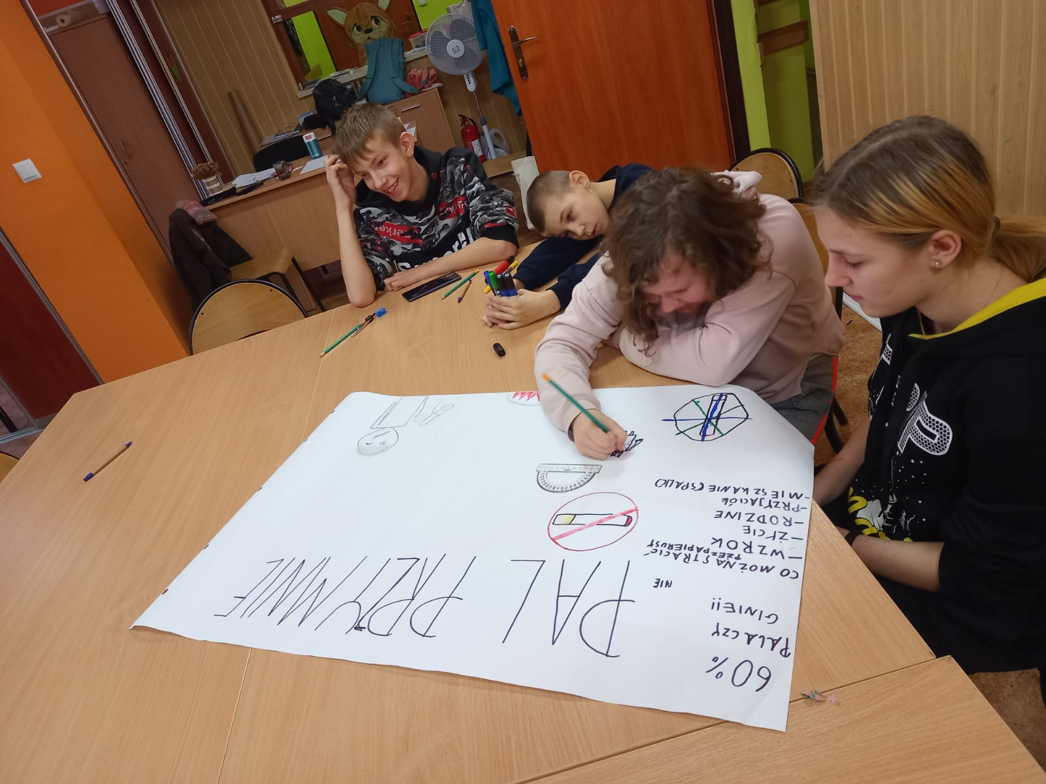
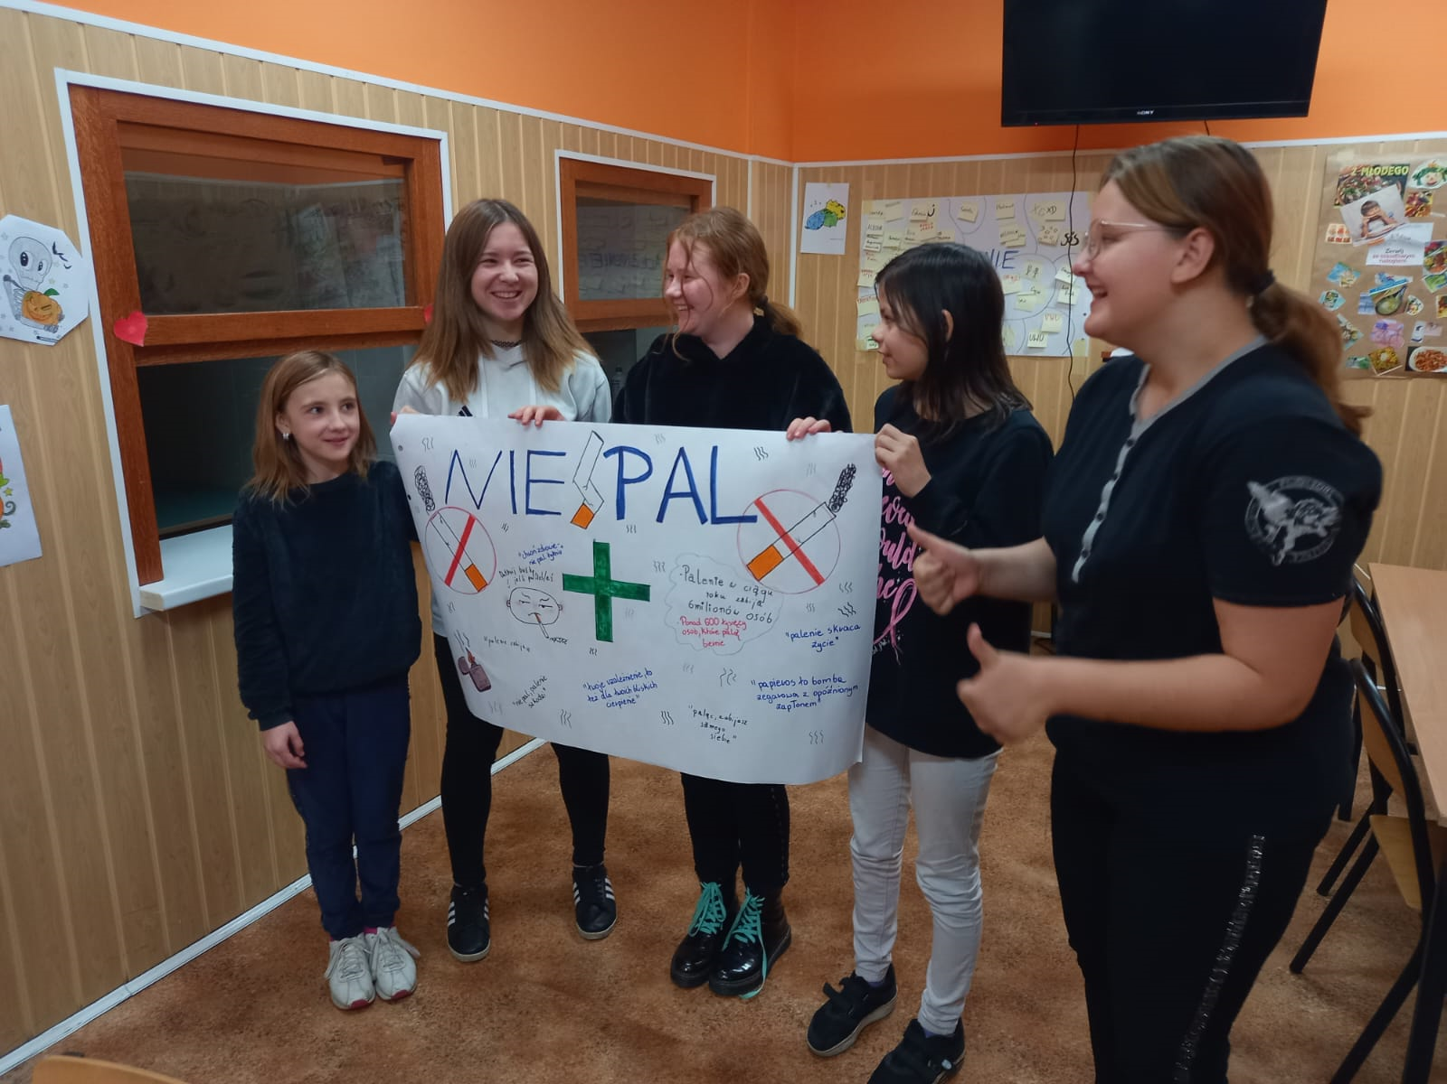
Fotorelacja

Slide 14
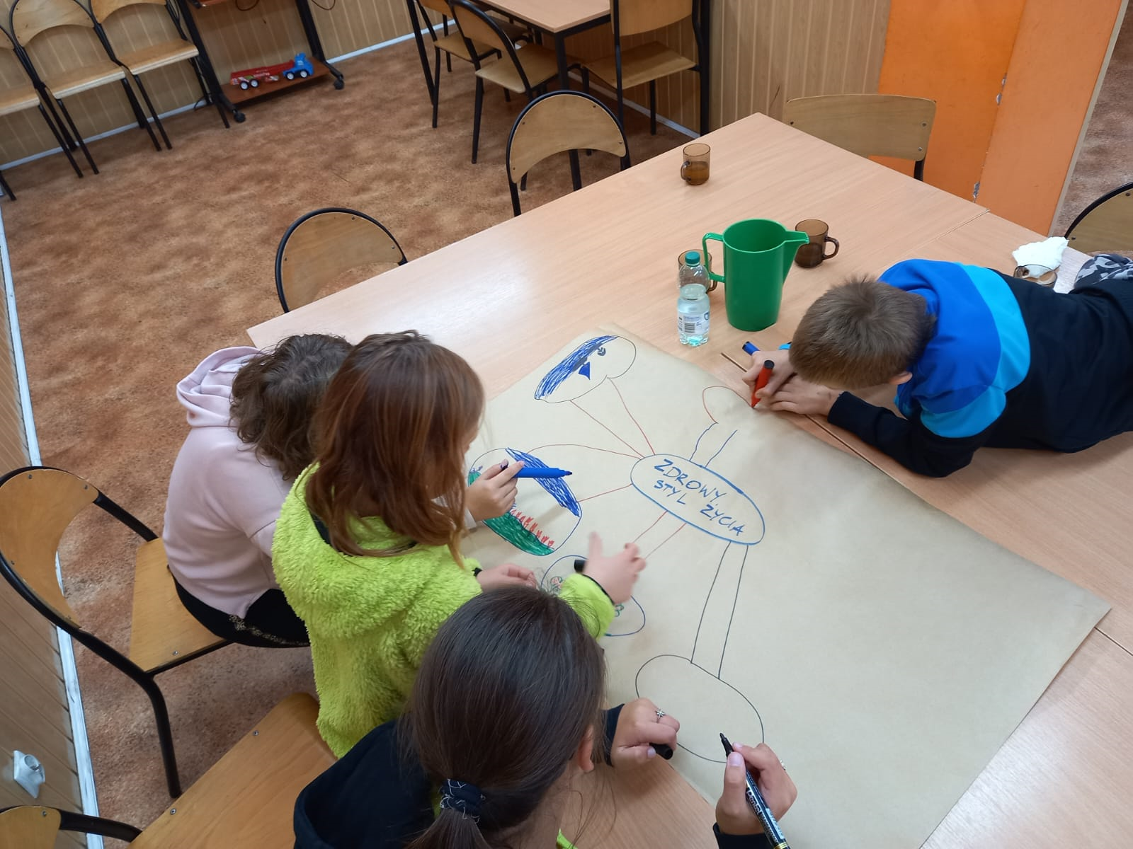
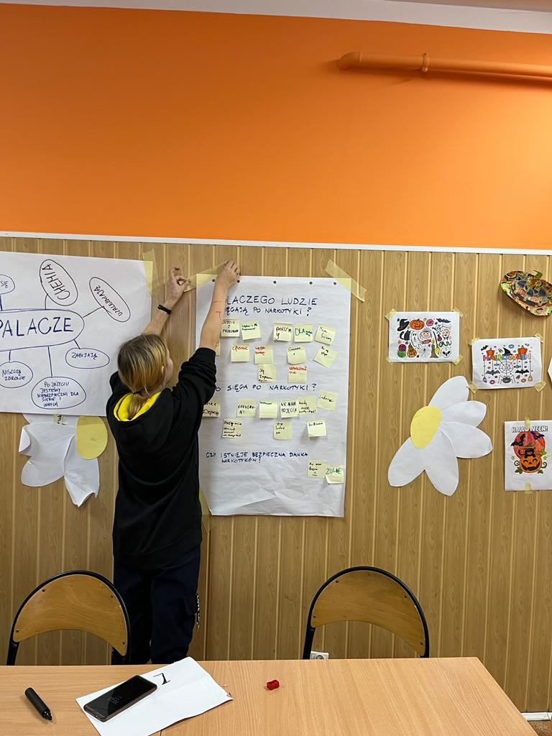

Slide 15
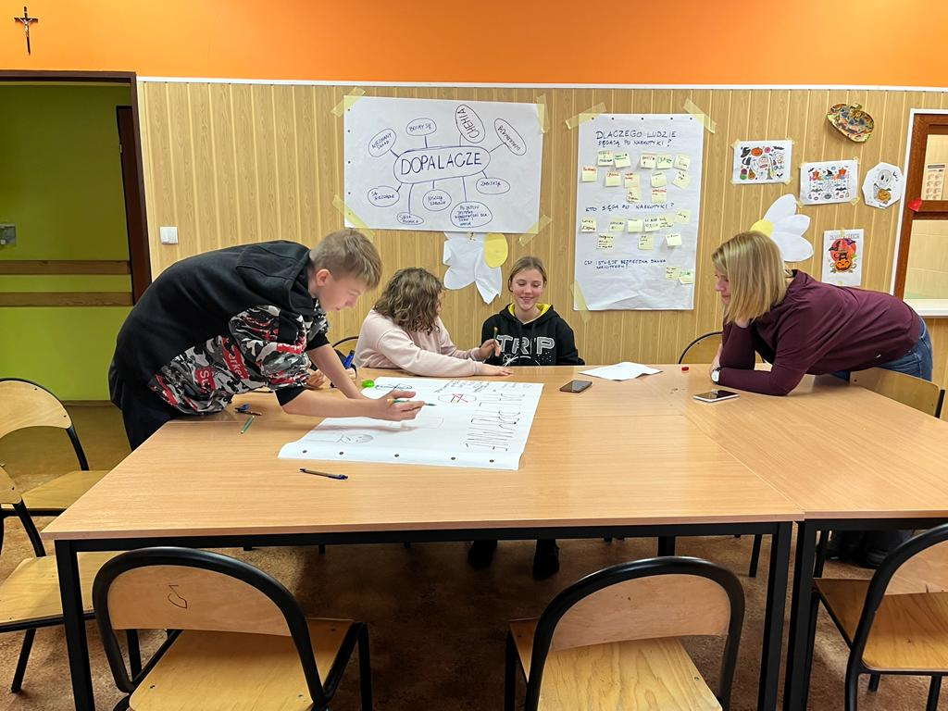
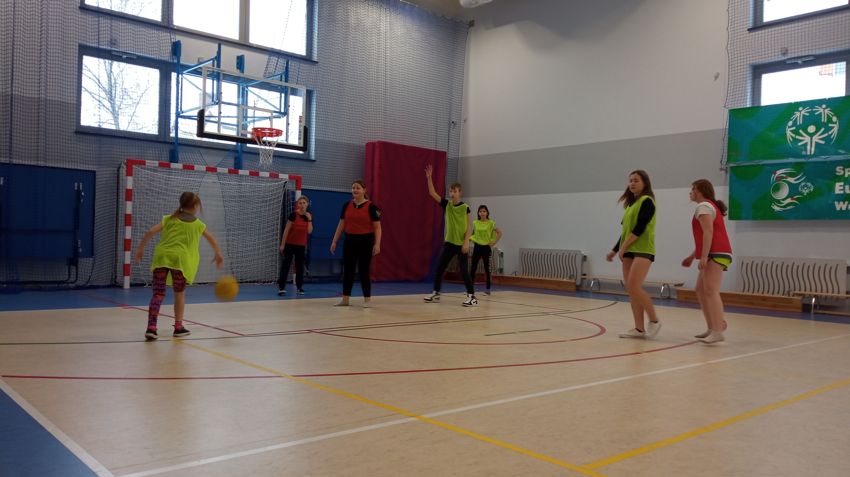

Slide 16
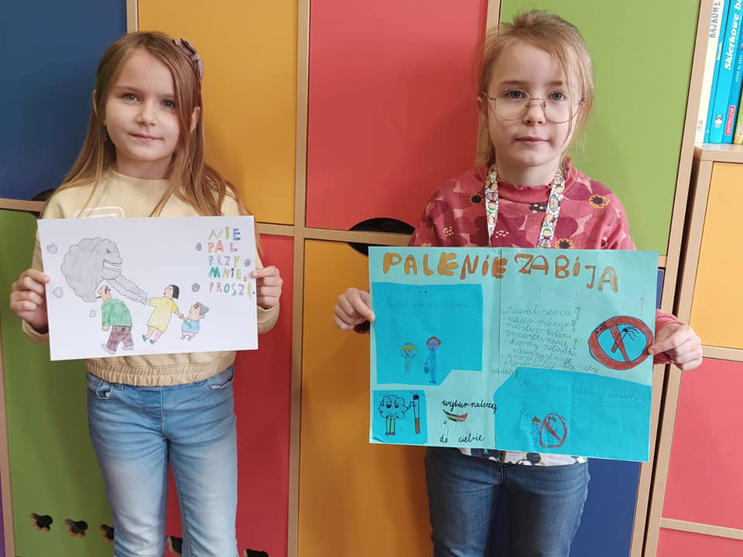
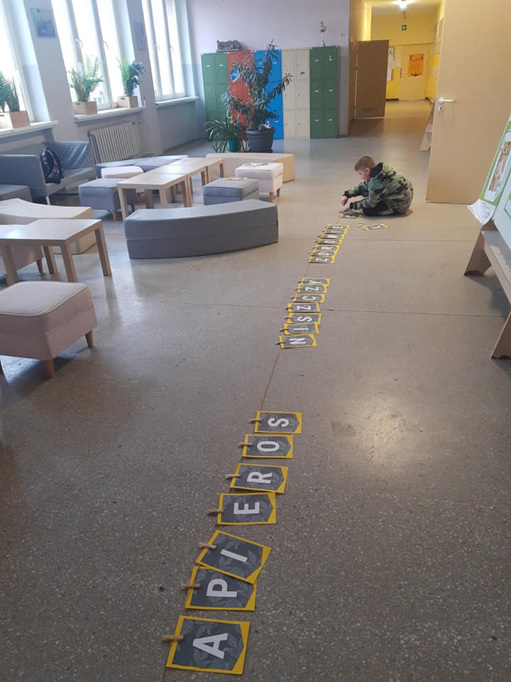

Slide 17
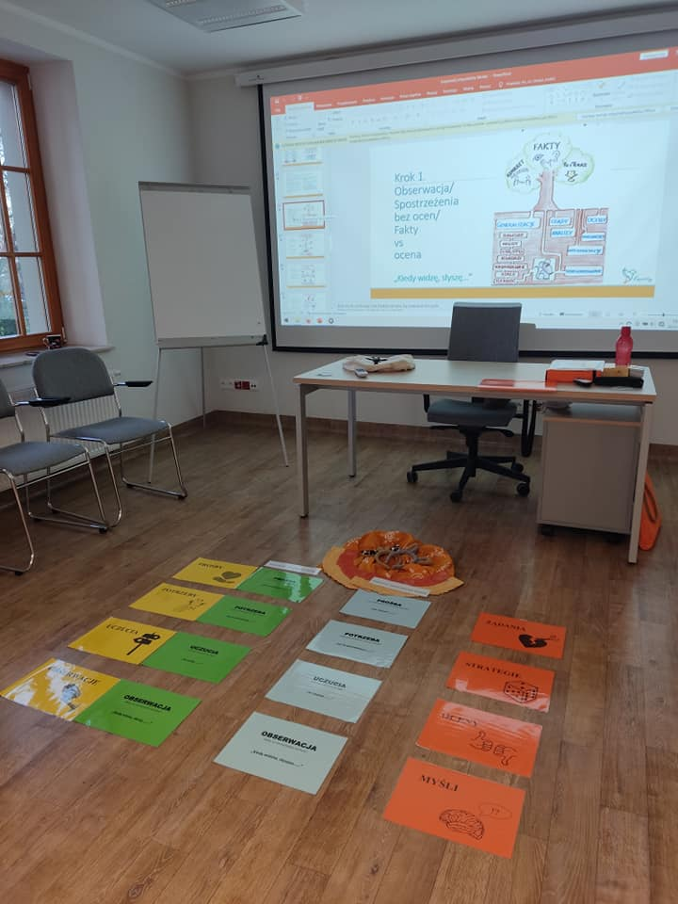
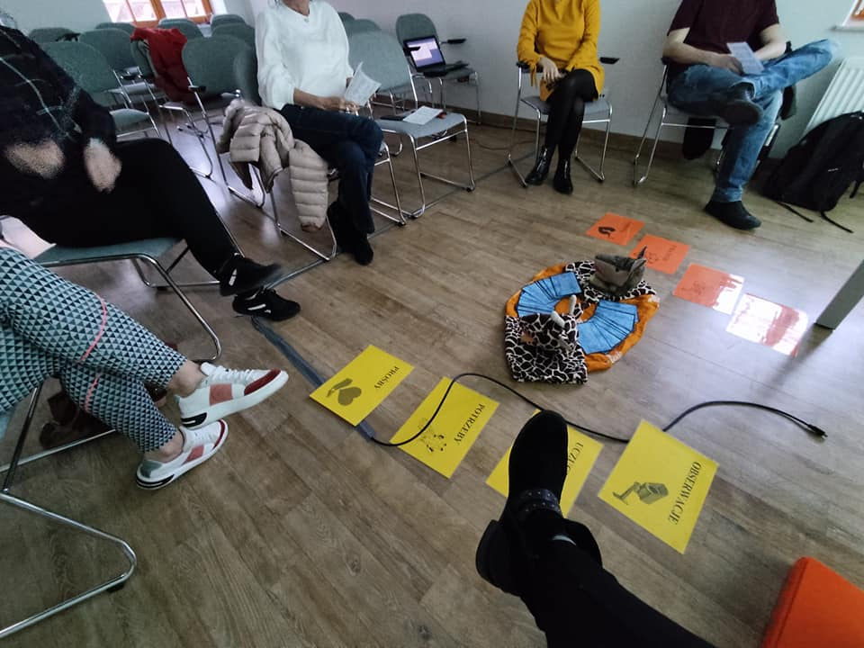

Slide 18
Dziękuję za uwagę.
Monika Kierzkowska
Referent ds. rozwiązywania problemów uzależnień i współpracy z organizacjami pozarządowymi.
E- mail: uzaleznienia@chelmno.pl
Nr tel.: 512 217 898

